Slide 1
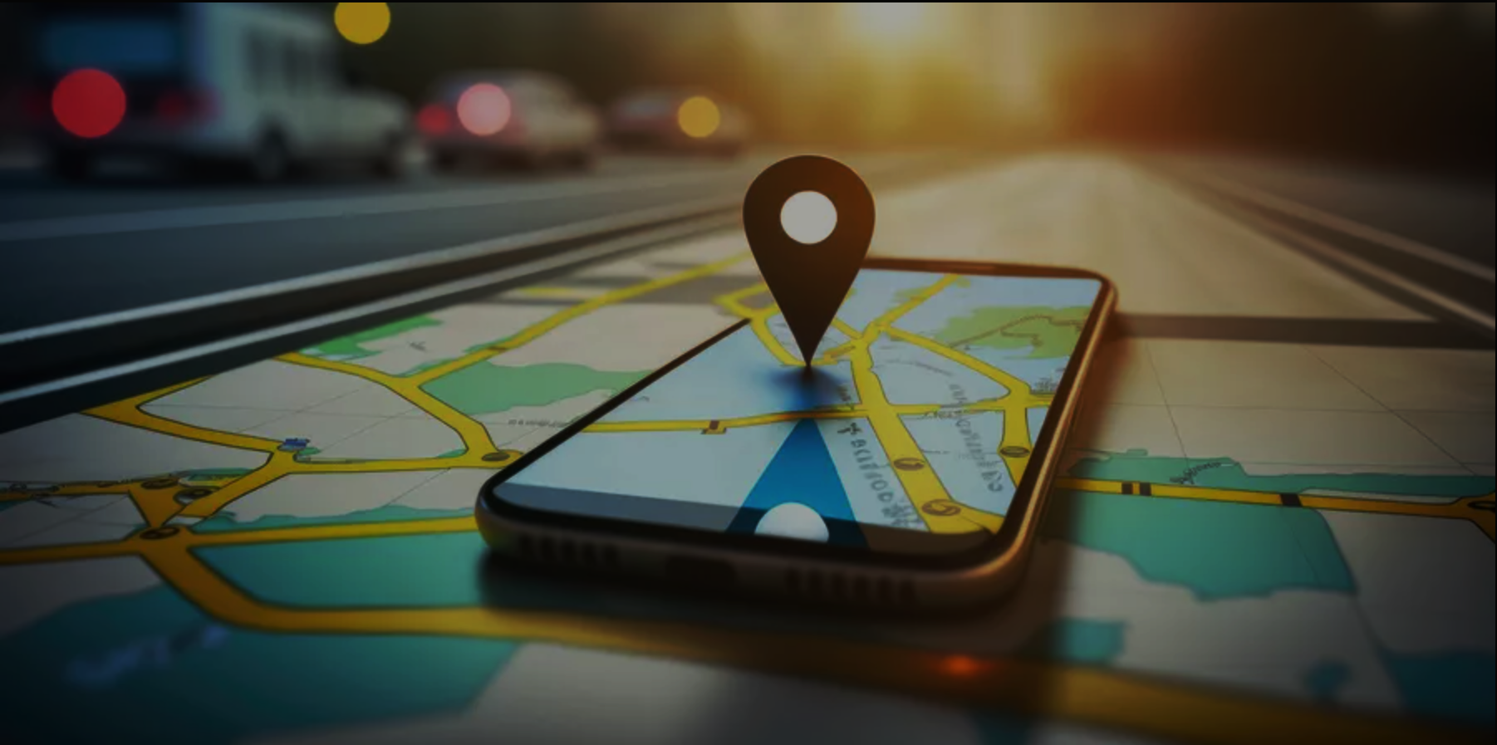
GPS
Global Positioning System
Šimon Pavera a Ondřej Tesařík

Slide 2
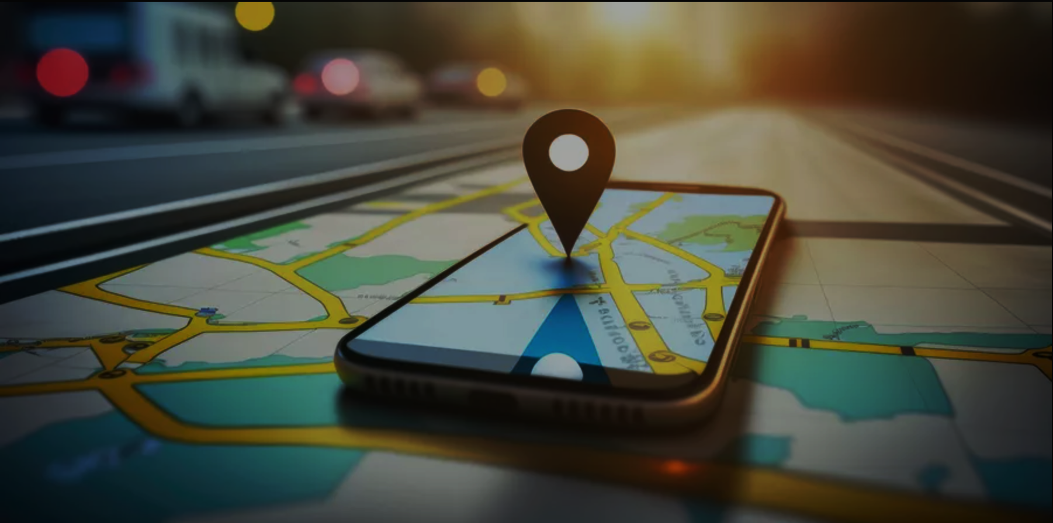

Slide 3
Historie

Slide 4
Historie
1960: První satelitní navigační systém byl pro americké námořnictvo​
1978: Vypuštěn první testovací satelit, základ budoucího systému GPS​
1991: První vojenské použití GPS ve válce v Zálivu​
2010: Zavedení modernizovaných satelitů s vyšší přesností
​
Teď: Nová generace satelitů se zaměřením na vyšší přesnost, spolehlivost

Slide 5
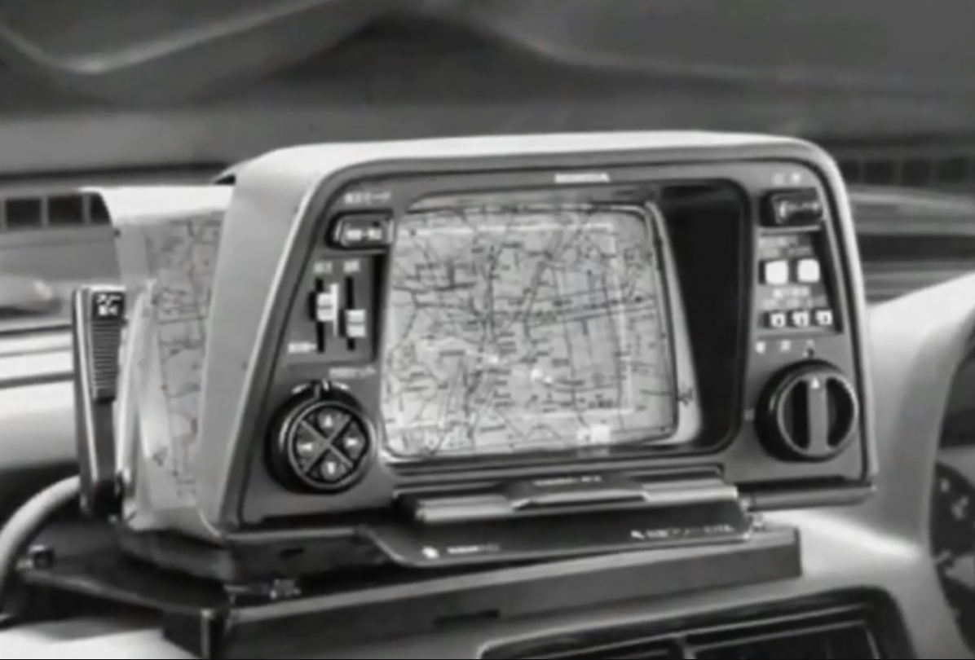
Kroky fungování GPS
1.Přijímání signálu: Na oběžné dráze Země se nachází přibližně 24 aktivních GPS satelitů. GPS přijímač obdrží signály z několika satelitů.
2.Výpočet vzdálenosti: Přijímač vypočítá vzdálenost ke každému satelitu na základě času, který signálu trvalo dorazit.
​
3.Trilaterace: Na základě vzdáleností od nejméně čtyř satelitů a známých poloh satelitů je určena poloha přijímače.​
4.Výstup polohy: Přijímač zobrazí přesné souřadnice (zeměpisná šířka, délka a nadmořská výška).​

Slide 6



Aplikace které využívají GPS
Find my (najdi můj iPhone)
Mapy.cz
Využití
Google maps
1. Navigace v dopravě​
2. Zemědělství ​
3. Záchranné a bezpečnostní operace

Slide 7
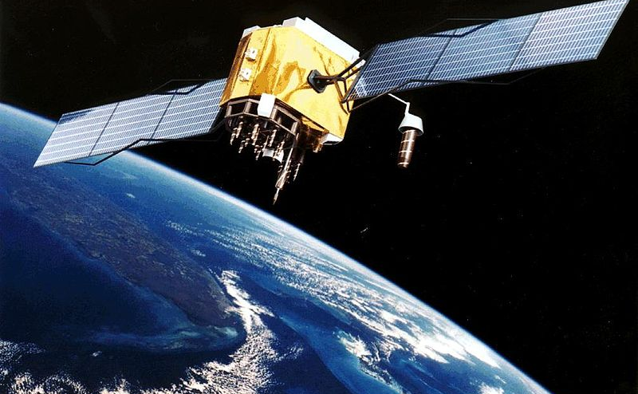
Shrnutí
Aby mohl telefon určit svou přesnou polohu, musí zachytit signály alespoň ze 4 různých satelitů.
Zjednodušeně lze říci, že mobilní telefon kombinuje data ze satelitů GPS, mobilních sítí a Wi-Fi sítí, aby určil svou přesnou polohu.

Slide 8


Slide 9
Pojďme na závěrečný kvíz

Slide 10

Z kolika satelitů minimálně musí telefon zachytit signál aby byla poloha co nejpřesnější?
a) 4
b) 6
c) 5
d) 2

Slide 11
Kolik satelitů se přibližně nachází na oběžné dráze?
a) 4
b) 6
c) 5
d) 2
a) 13
b) 56
c) 24
d) 32

Slide 12
Pro koho byl první satelitní navigační systém?
a) 4
b) 6
c) 5
d) 2
a) 13
b) 56
c) 24
d) 32
a) Japonské námořnictvo
b) Americké námořnictvo
c) Ruskou armádu
d) Československou armádu

Slide 13
Zdroje:
https://www.z-agency.cz/cs/tipy-na-teambuilding/android-gps-aplikace-navigace
https://cs.wikipedia.org/wiki/GPS
https://chatgpt.com/

